Slide 1
Спецкурс
Современные методы вычислительной химии

Slide 2
0. Введение
Лекция 1. Современные методы выч. химии. Осень 2025
‹#›

Slide 3
0. Введение
Обработка и анализ данных
Обработка экспериментальных данных
Аппроксимация
Визуализация данных
Построение моделей
Интерпретация экспериментальных данных
Предсказания свойств
Лекция 1. Современные методы выч. химии. Осень 202N
‹#›

Slide 4
1. Введение
Лекция 1. Современные методы выч. химии. Осень 2025
‹#›

Slide 5
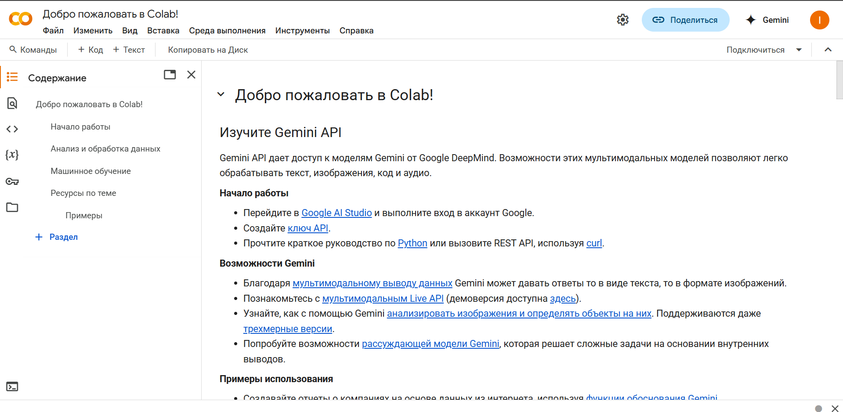
1. Google Colab
Лекция 1. Современные методы выч. химии. Осень 2025
‹#›

